Slide 1
Результаты работы Рабочей группы № 2 по стандартизации деятельности органов внутреннего государственного финансового контроля
сентябрь 2019

Slide 2
Рабочая группа № 2. Задачи.
Основные задачи
Классификация нарушений
Разработка стандартов ВГФК
Синхронизация норм БК и 44-ФЗ
2 ОСНОВНЫХ СТАНДАРТА:
1. Проект Федерального стандарта ВГ(М)ФК «Организация и проведение контрольных мероприятий»;
2. Проект Федерального стандарта ВГ(М)ФК «Направление представлений и предписаний»
Декабрь
2019

Slide 3
Существующие проблемы отсутствия единого порядка.
Текущая ситуация:
Органы финансового контроля
Отсутствие единого порядка:
Некачественное оформление результатов КМ
Затягивание сроков осуществления КМ
Избыточное давление на объекты контроля
Превышение полномочий ВГФК
Незнание процедур осуществления КМ
Порядок и стандарт КМ
Порядок и стандарт КМ
Порядок и стандарт КМ
Контрольные мероприятия
С 1 июля 2020 года (ст. 269.2 БК РФ):
1. Единый порядок организации контрольной деятельности
2. Ведомственные стандарты принимаются в случаях, предусмотренных Федеральным стандартом
Федеральный стандарт ГФК
Ведомственные стандарты ГФК

Slide 4
Федеральный стандарт ВГ(М)ФК.
БК РФ
№44-ФЗ
Региональная практика
Федеральный стандарт ВГ(М)ФК «Организация и проведение контрольных мероприятий
Учет региональной практики при разработке
Содержит основные принципы организации контроля
Возможность учета особенностей внутренней организации контрольной деятельности
Единый подход к оформлению результатов проверок на основании классификатора нарушений
Федеральный стандарт | Ведомственные стандарты
Предельные сроки проведения контрольных мероприятий | Определение продолжительности в рамках предельного срока
Порядок и сроки направления документов | Требования к оформлению документов
Типовые формы актов и заключений | Возможность дополнения типовых форм

Slide 5
Федеральный стандарт ВГ(М)ФК.
4
этапа проведения контрольного мероприятия:
1
2
3
4
Подготовка
Назначение
Проведение
Оформление результатов
1. Сбор информации
2. Подготовка проекта программ
3. Решение о привлечении экспертов
4. Формирование инспекции
1. Издание правового акта
2. Оформление удостоверений (при необходимости)
1. Проведение контрольных действий
2. Направление запросов
3. Использование информационных систем
4. Проведение встречных проверок, обследований
1. Оформление акта, заключения
2. Рассмотрение возражений

Slide 6
Пример практического применения положений ФС.
Обращения заявителей, авторизованных в единой системе идентификации и аутентификации
Обращения, не позволяющие достоверно установить заявителей
Основание для решения о проведении внеплановой проверки
Предварительная проверка Заявителя
Установление обратившегося лица
Использование информационных систем для оперативной проверки информации
Направление на учредительский и ведомственный контроль
Запрос дополнительной информации

Slide 7
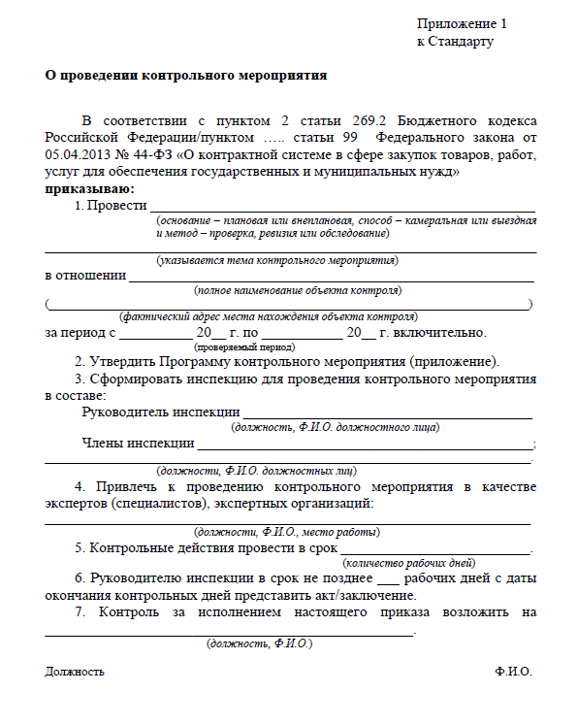
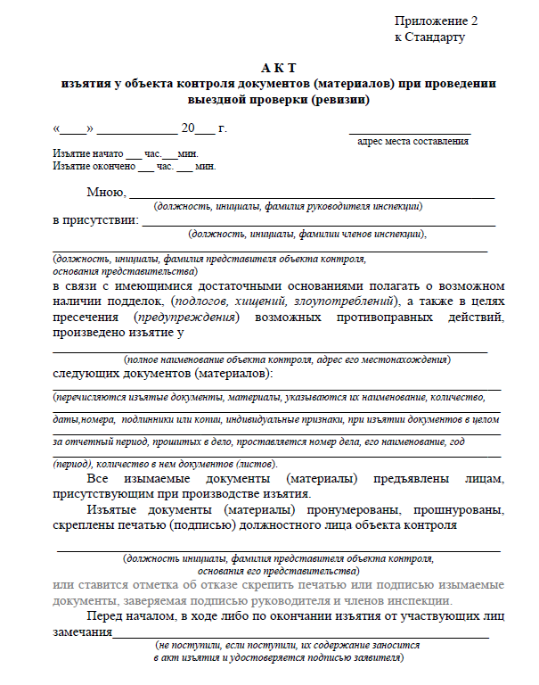
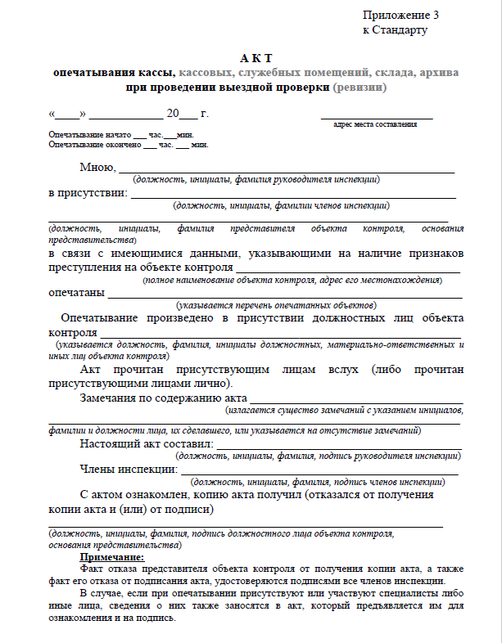
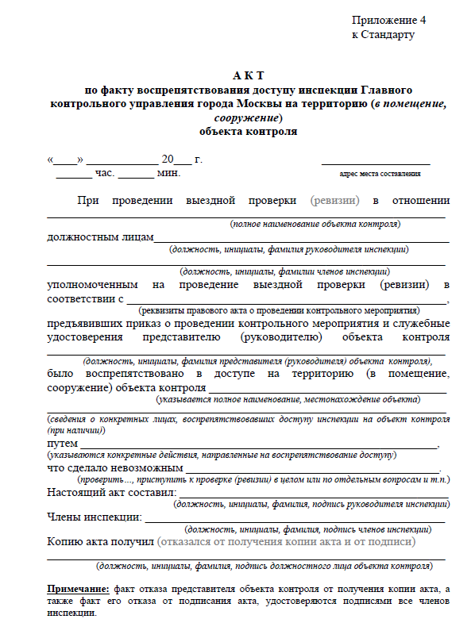
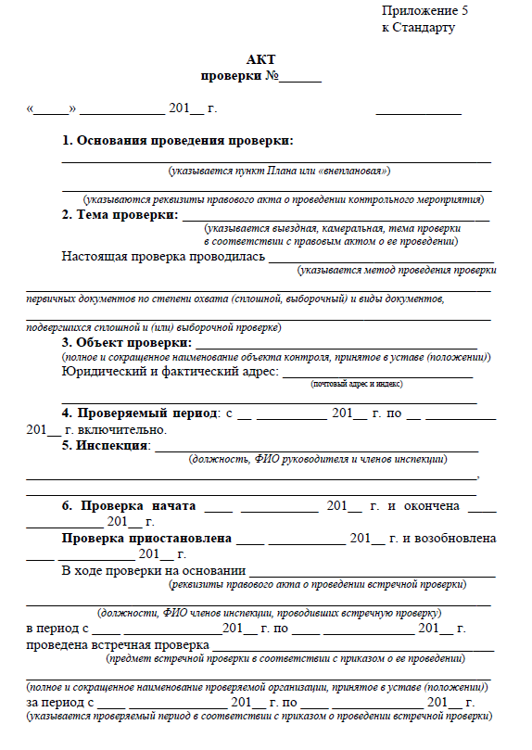
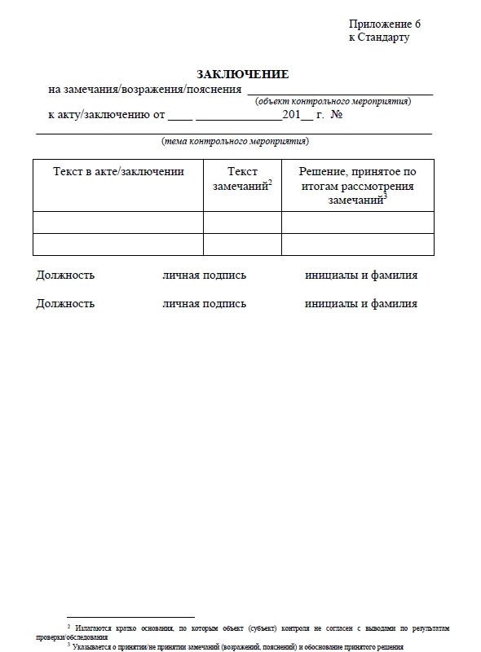
Федеральный стандарт ВГ(М)ФК.
Типовые формы актов и заключений:
с
с
с
Правовой акт о проведении КМ
Акт изъятия документов
Акт опечатывания кассы
Акт восприпятствования доступу инспекции
Акт проверки
Заключение
с
с
с

Slide 8
Перспективы развития системы Федеральных стандартов
Существующие проблемы:
Отсутствие информации о стоимости фактически поставленных товаров (индивидуальное изготовление, наличие посредников, коммерческая тайна)
Нарушение сроков годности
Отсутствие сертификатов, изменение стран происхождения
Специализированные Федеральные стандарты:
Единые требования к оформлению документов, затрагивающих права и обязанности объектов контроля
Единые требования к получению и оформлению доказательств
Требования к обоснованию позиции при рассмотрении возражений
Соответствие выводов в актах, заключениях, информации, полученной в ходе контрольных мероприятий
Единые подходы к квалификации нарушений

Slide 9
Расширение сферы Государственного финансового контроля
Государственный финансовый контроль
Главные распорядители бюджетных средств, получатели бюджетных средств:
Методическое обеспечение
Анализ и оценка состояния дел в финансово-бюджетной сфере
Принятие административных мер
Единая квалификация нарушений
Организация работы по возмещению бюджетных средств
Контроль за использованием субсидий
Бухгалтерский контроль
Учредительский контроль
Ведомственный контроль

Slide 10
Спасибо за внимание!

